Slide 1


Proyecto
Para
Predecir la
Excelencia
Academica
De la pruebas
Saber pro

Slide 2
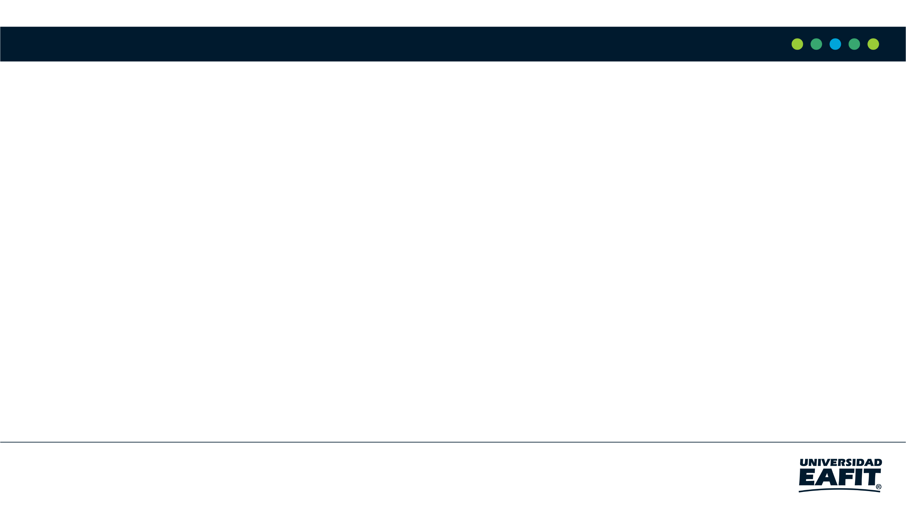



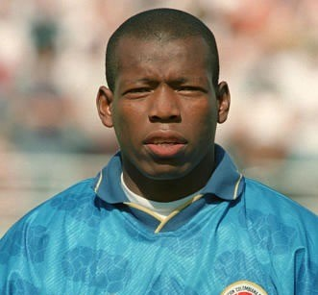

Presentación del Equipo
Juan Andres
Henao
Carlos Andres
Mosquera
Miguel Correa
Mauricio
Toro
http://github.com/ jahenao/proyecto

Slide 3
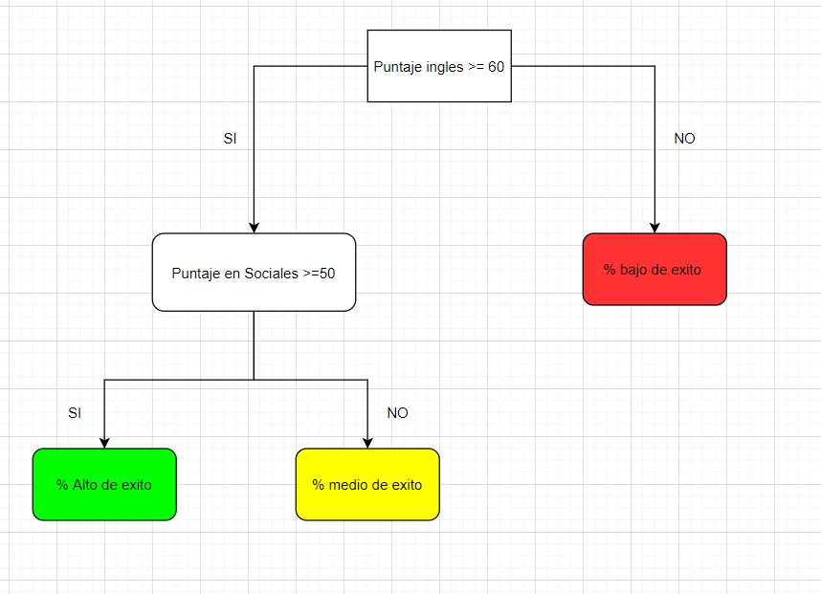

Diseño del Algoritmo
Este algoritmo que elegimos llamado CART. predice el exito en las pruebas saber pro por medio de varios atributos, como son el puntaje en las diferentes materias que se evaluan por ejemplo: Fisica, Ciencia sociales. Apartir del resultado obtenido en la prueba anterior, se toman ciertas decisiones que nos dicen la probabilidad del exito academico

Slide 4
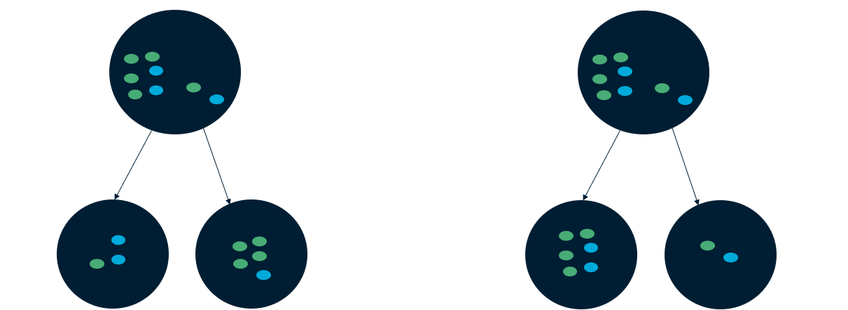
División de un nodo
Puntaje en matemáticas > 50
Física > 50
SI
NO
SI
NO
0,12
0,3
0,18
0,35
Utilizando la impuresa de Gini, Podemos crear diferentes decisions que nos daran un nivel de impuresa dependiendo de cada condicion por ejemplo: nivel en matematicas, nivel en fisica

Slide 5

Complejidad del Algoritmo
 | Complejidad en tiempo | Complejidad en memoria
Entrenamiento del modelo | O(N²*M*2^{M}) | O(N*M*2^{M})
Validación del modelo | O(N*M) | O(1)
Las variables M y N son las siguientes
N: numero de filas
M: numero de columnas de la matriz que tiene los datos ingresados

Slide 6
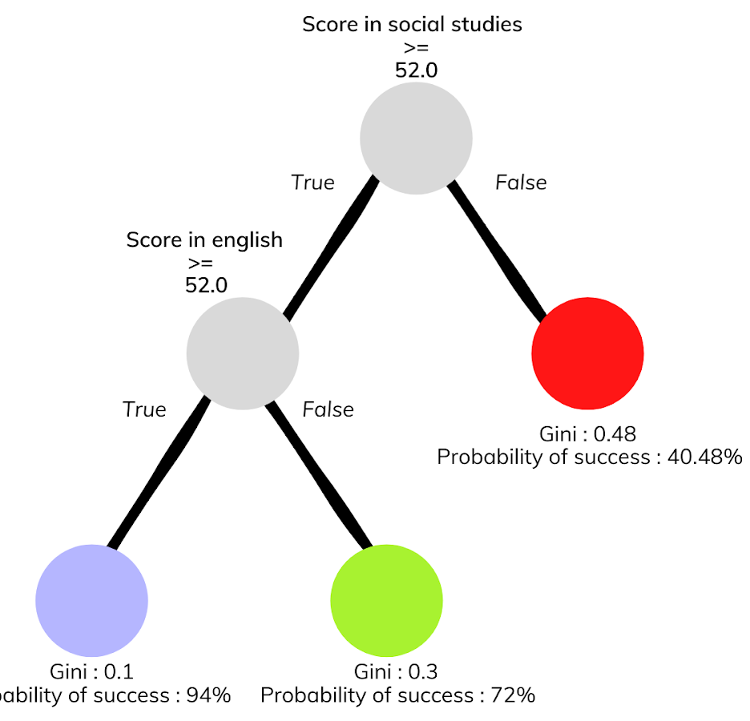


Modelo de Árbol de Decisión
Características Más Relevantes
Ciencias Sociales
Inglés
Otros

Slide 7
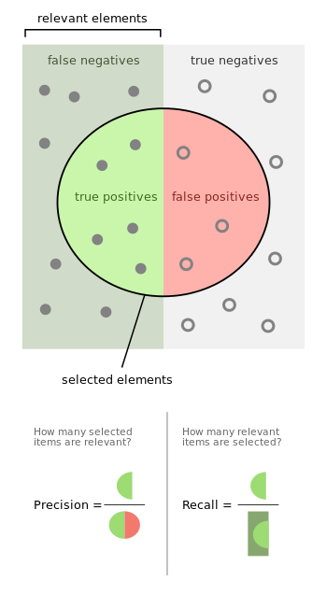
Métricas de Evaluación
Exactitud: relación entre numero de predicciones correctas y los datos de entrada
Precisión: proporción entre estudiantes exitosos o no identificados por el modelo
Sensibilidad: proporción de estudiantes correctamente identificados por el modelo

Slide 8

Métricas de Evaluación
 | Conjunto de entrenamiento | Conjunto de validación
Exactitud | 0,75 | 0.78
Precisión | 0,76 | 0.75
Sensibilidad | 0.80 | 0,90
Métricas de evaluación obtenidas con el conjunto de datos de entrenamiento de 135,000 estudiantes y el conjunto de datos de validación de 45,000 estudiantes.

Slide 9
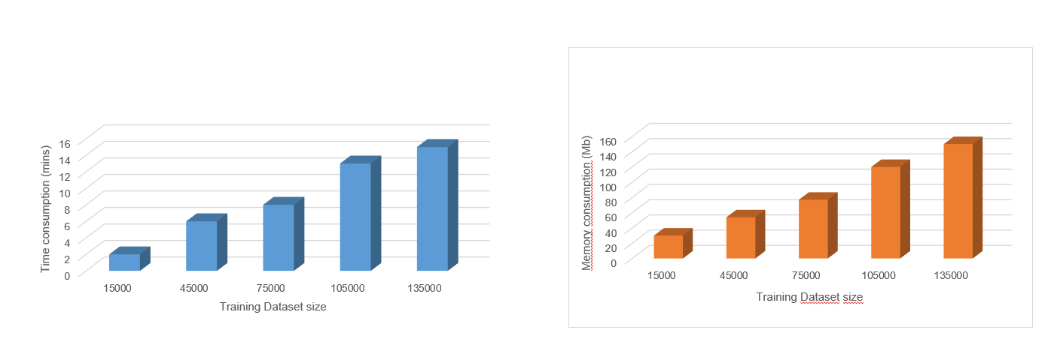


Consumo de tiempo y memoria
Consumo de tiempo
Consumo de memoria

Slide 10

Muchas Gracias por su atención!!!

